Slide 1
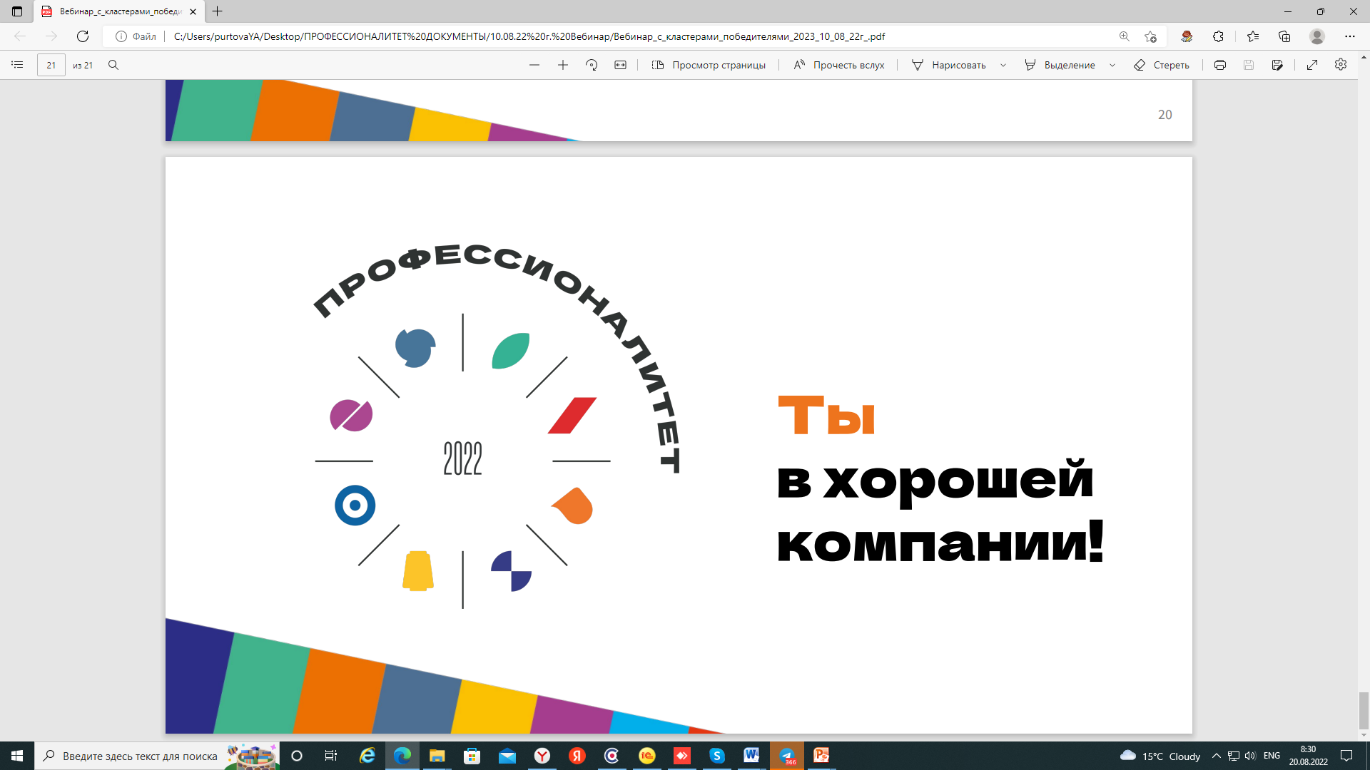
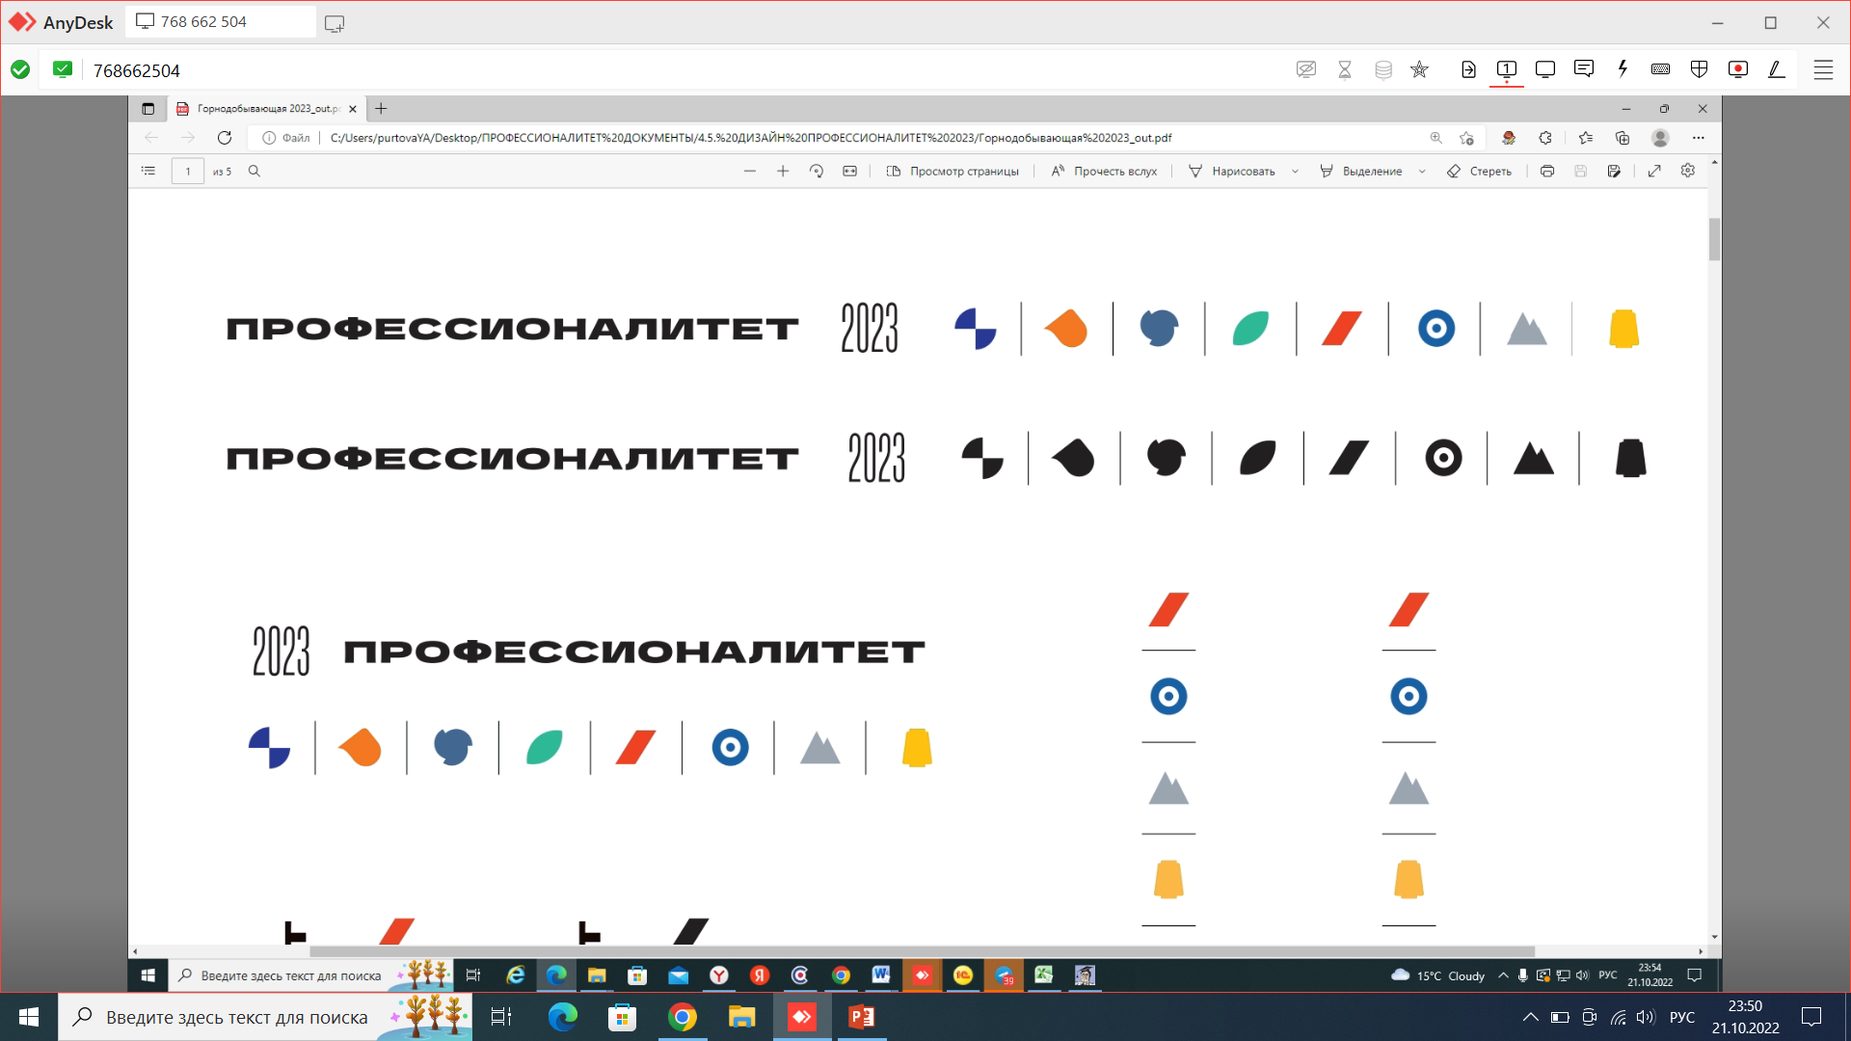

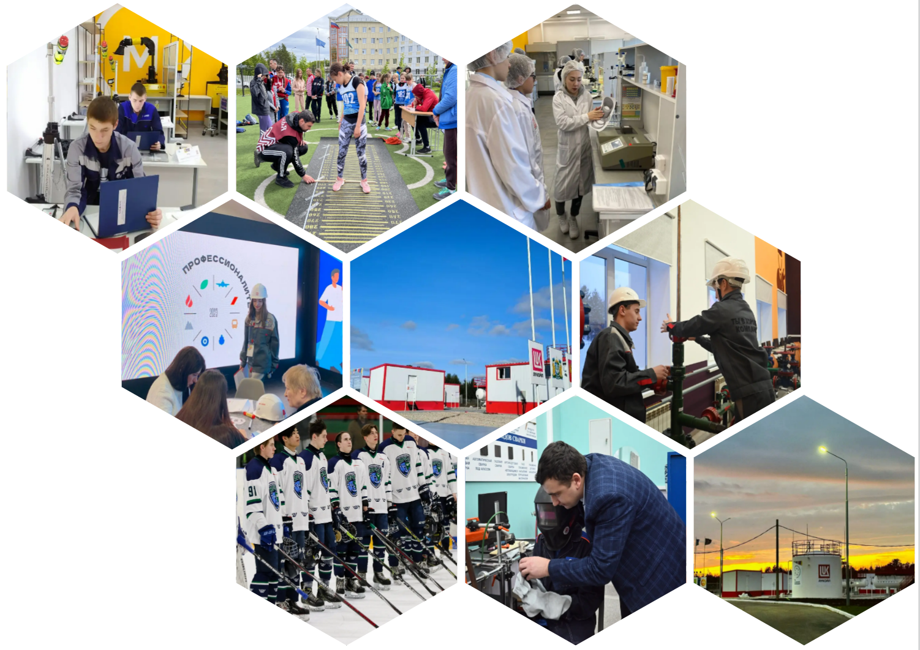
БЮДЖЕТНОЕ УЧРЕЖДЕНИЕ ПРОФЕССИОНАЛЬНОГО ОБРАЗОВАНИЯ
ХАНТЫ-МАНСИЙСКОГО АВТОНОМНОГО ОКРУГА-ЮГРЫ
«КОГАЛЫМСКИЙ ПОЛИТЕХНИЧЕСКИЙ КОЛЛЕДЖ»
(БУ «КОГАЛЫМСКИЙ ПОЛИТЕХНИЧЕСКИЙ КОЛЛЕДЖ»)
РОЛЬ ПСИХОЛОГИИ ОБЩЕНИЯ В ПРОФЕССИОНАЛЬНОМ САМООПРЕДЕЛЕНИИ СТУДЕНТОВ И ВЫПУСКНИКОВ КОЛЛЕДЖА
Подготовила:
педагог-психолог;
преподаватель
Ирина Георгиевна Васюкова
г. Когалым, 2026 г.

Slide 2

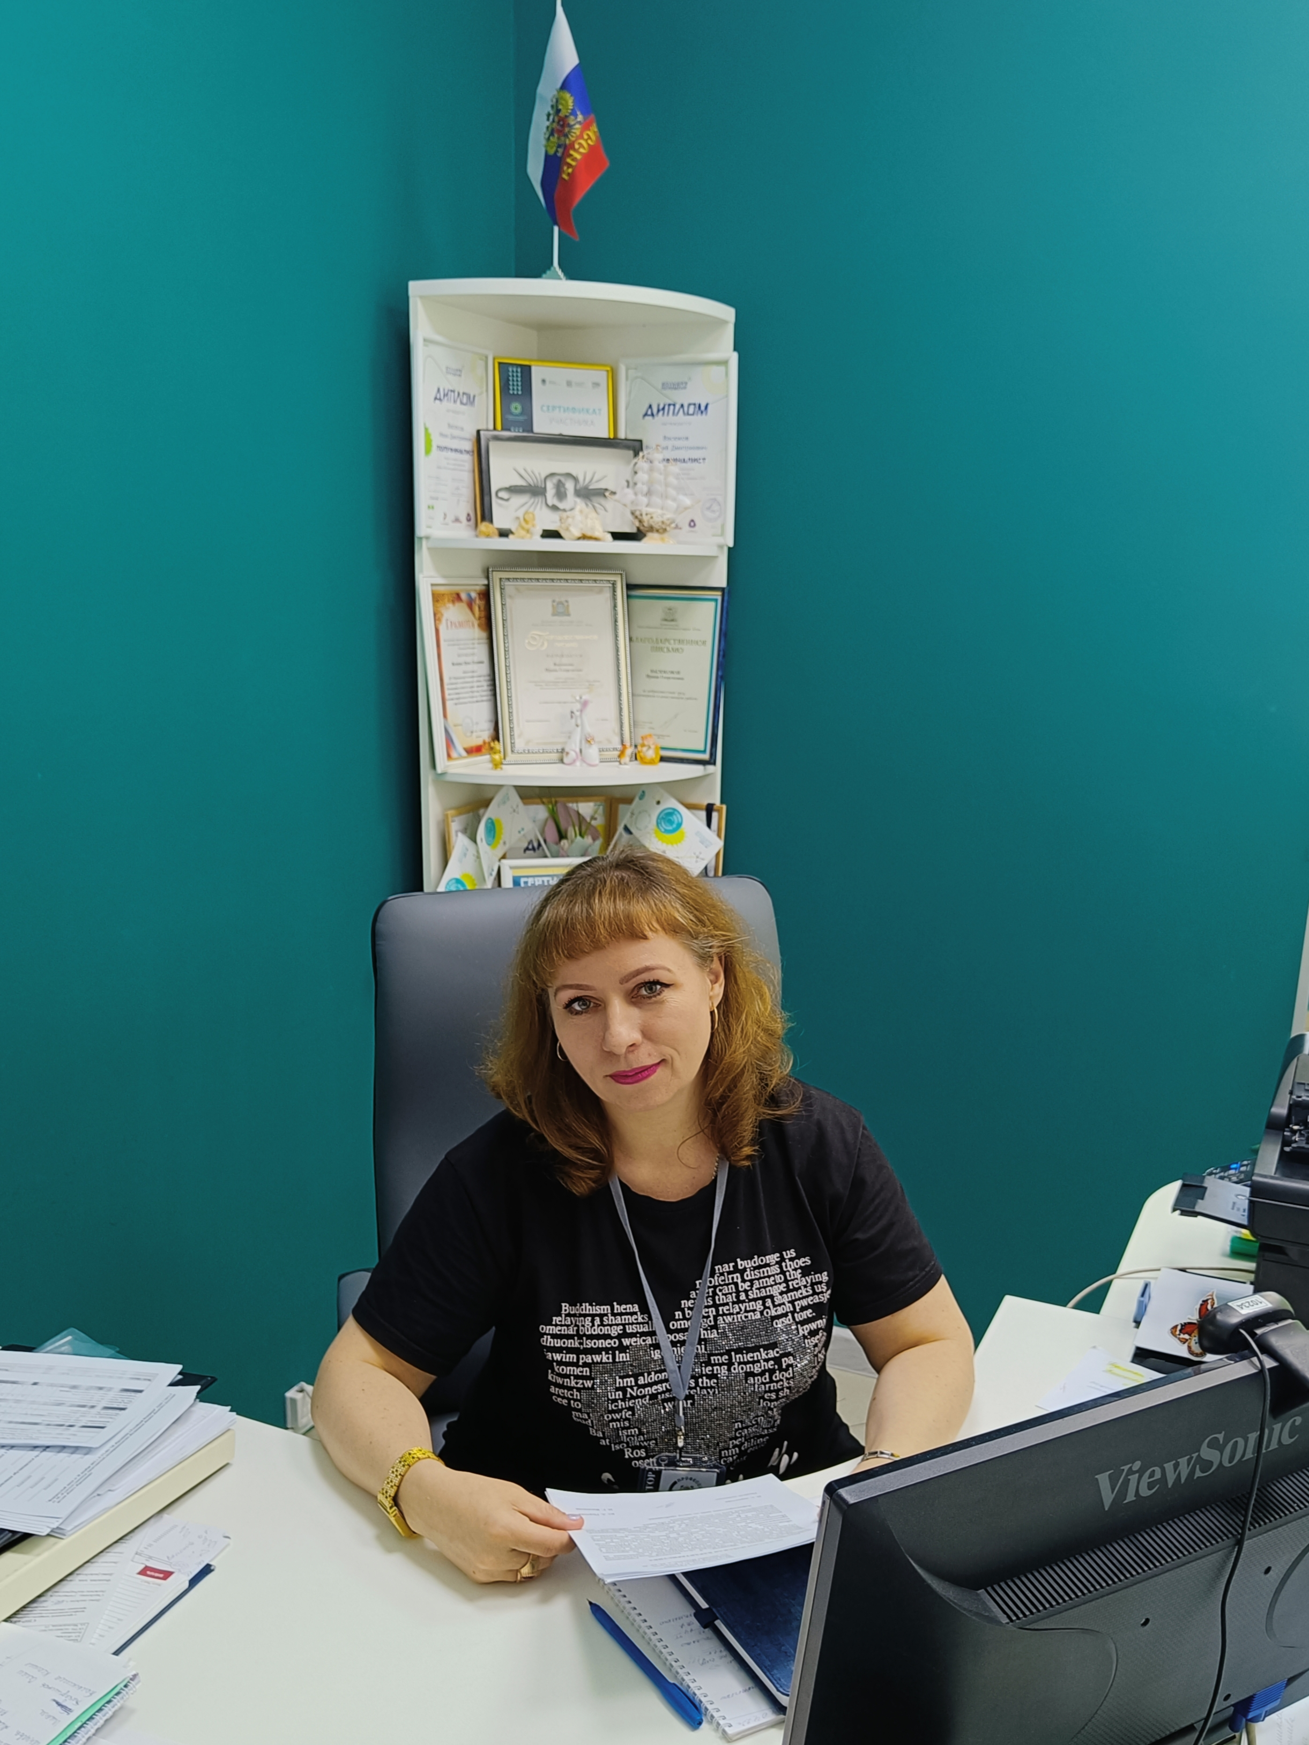
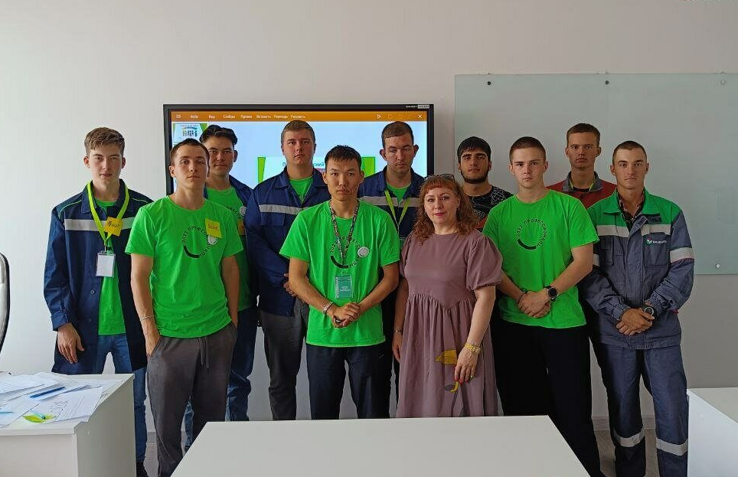
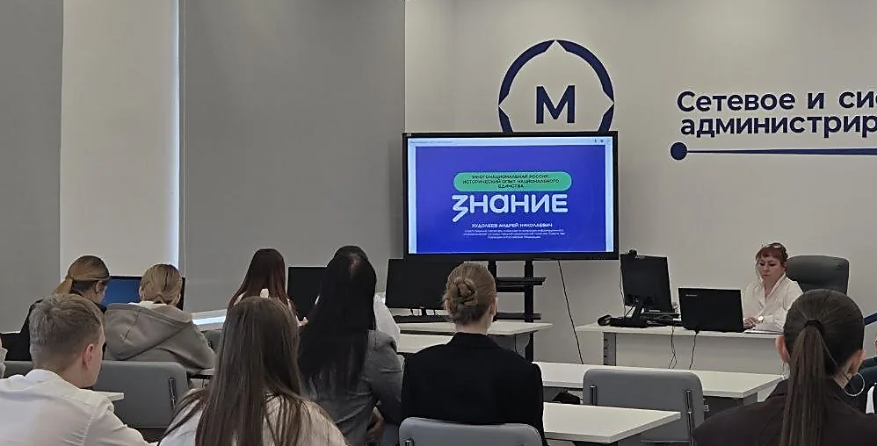

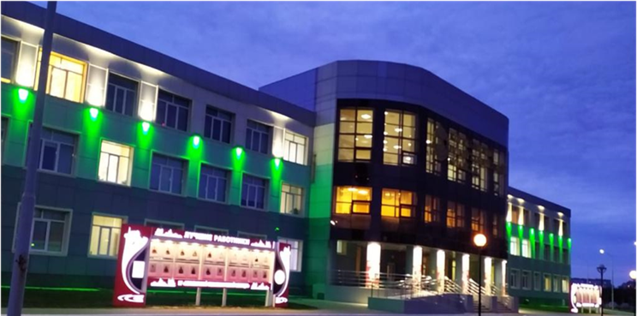

ПЕДАГОГ-ПСИХОЛОГ В КОЛЛЕДЖЕ

Slide 3


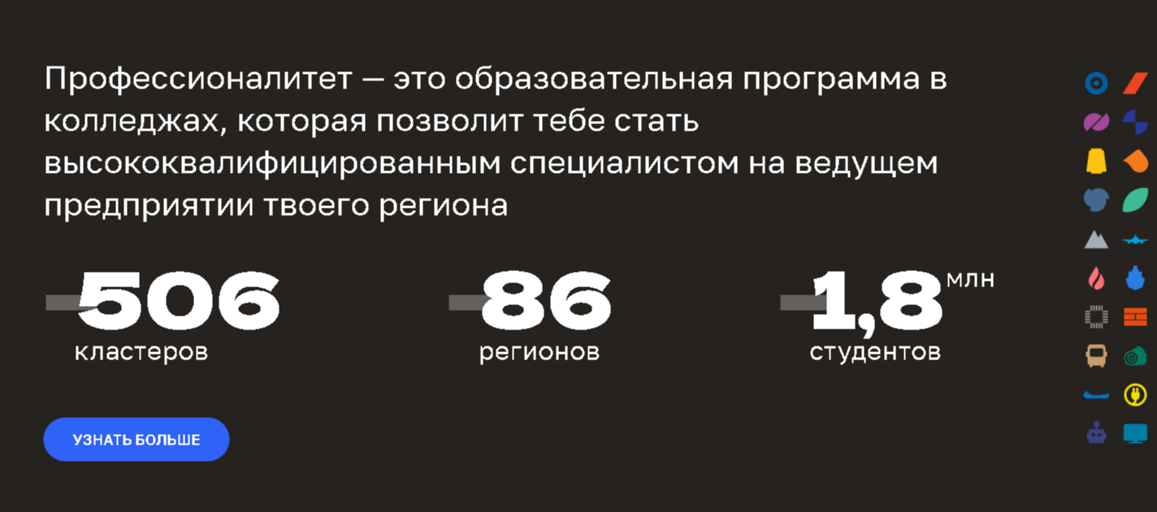

Slide 4
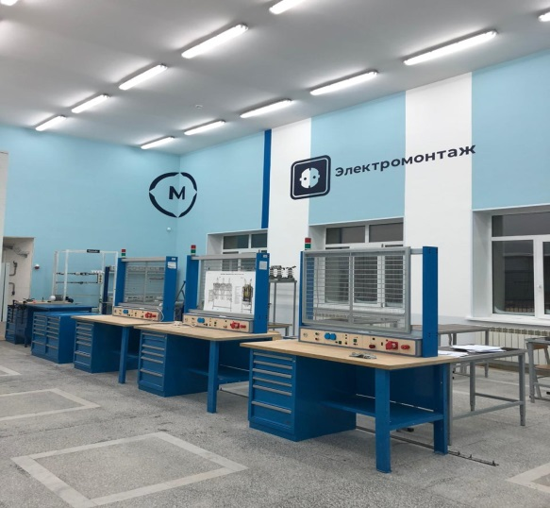
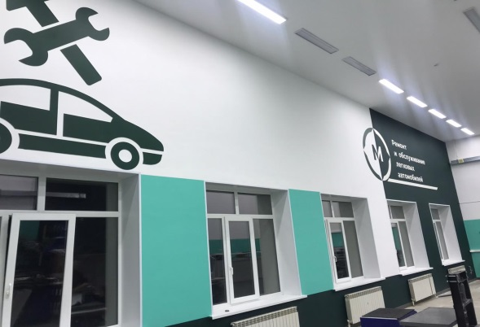
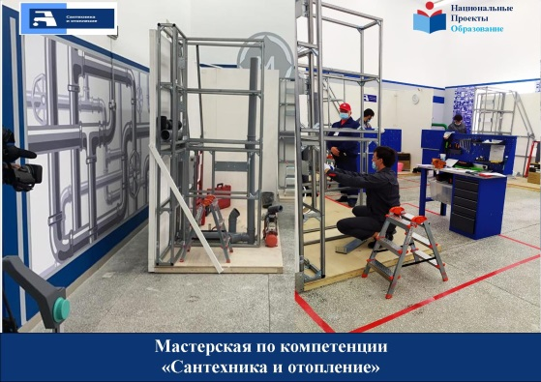
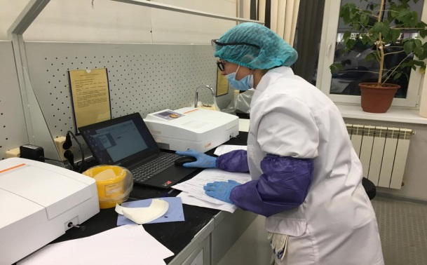
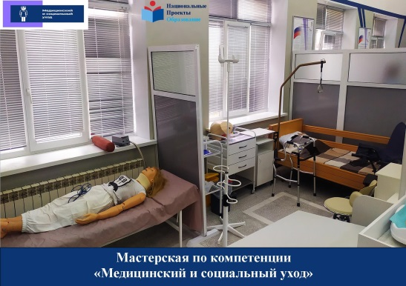
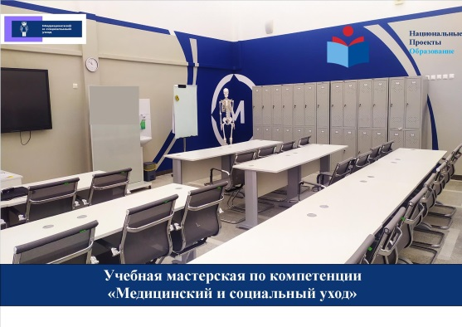
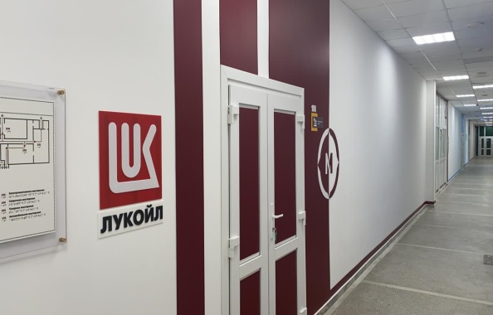
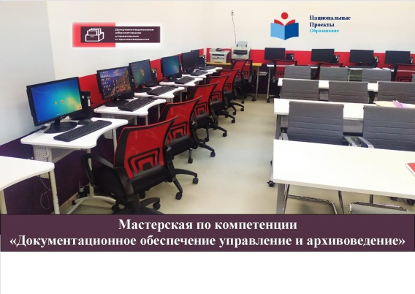
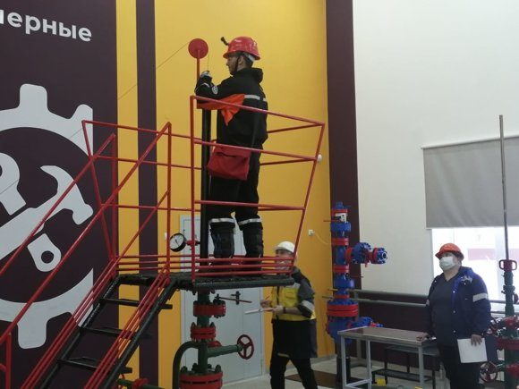
Материально-техническая база колледжа отвечает требованиям
Федерального государственного образовательного стандарта
среднего профессионального образования по реализуемым программам, в рамках федерального проекта «Молодые профессионалы»,
что способствует повышению качества подготовки кадров
Мастерская по компетенции «Электромонтаж»
Мастерская по компетенции
«Ремонт и обслуживание легковых автомобилей»
Мастерская по компетенции
«Сантехника и отопление»
Мастерская по компетенции
«Лабораторный химический анализ»
Мастерская по компетенции
«Медицинский и социальный уход»
Мастерская по компетенции
«Медицинский и социальный уход»
Мастерская по компетенции «Документационное обеспечение управления и архивоведение»
Мастерская по компетенции
«Добыча нефти и газа», холл
Мастерская по компетенции «Документационное обеспечение управления и архивоведение»
Мастерская по компетенции
«Добыча нефти и газа»

Slide 5
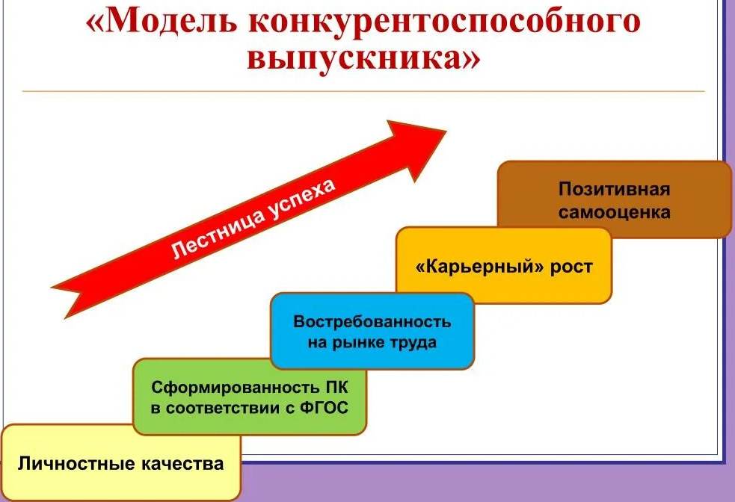

Психология общения
26

Slide 6
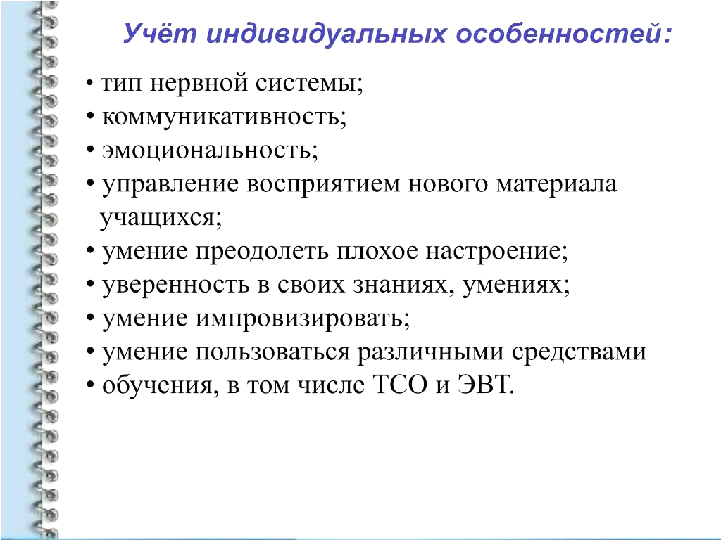
УЧЕТ ИНДИВИДУАЛЬНЫХ СПОСОБНОСТЕЙ ОБУЧАЮЩИХСЯ

Slide 7
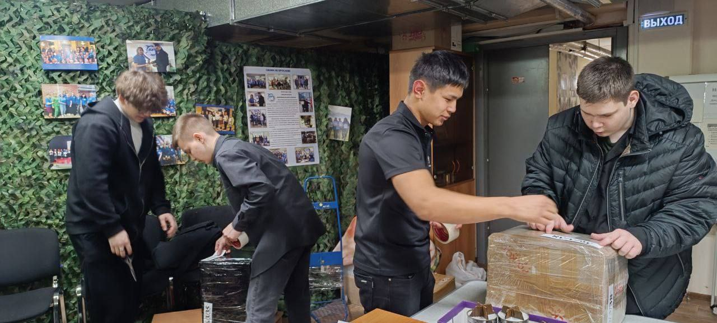
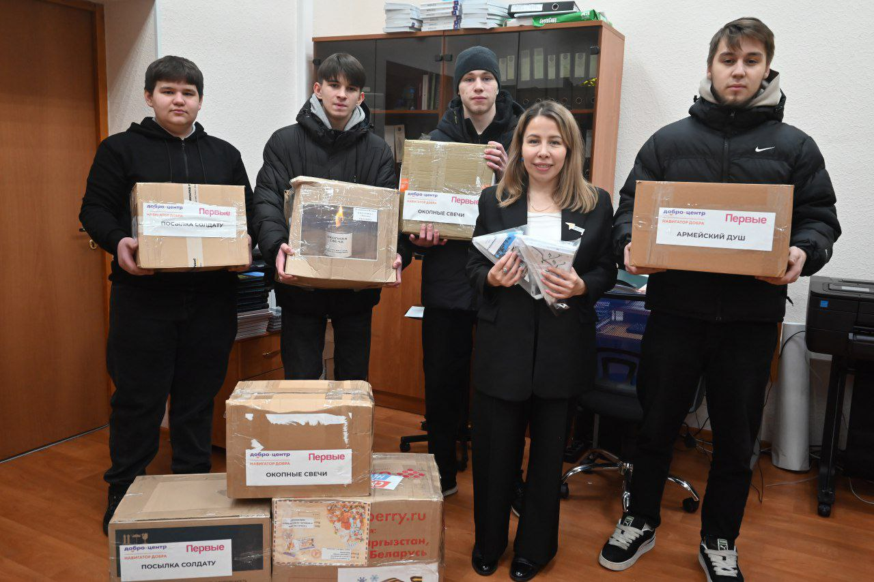
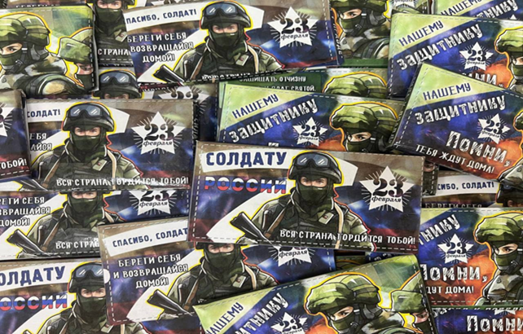
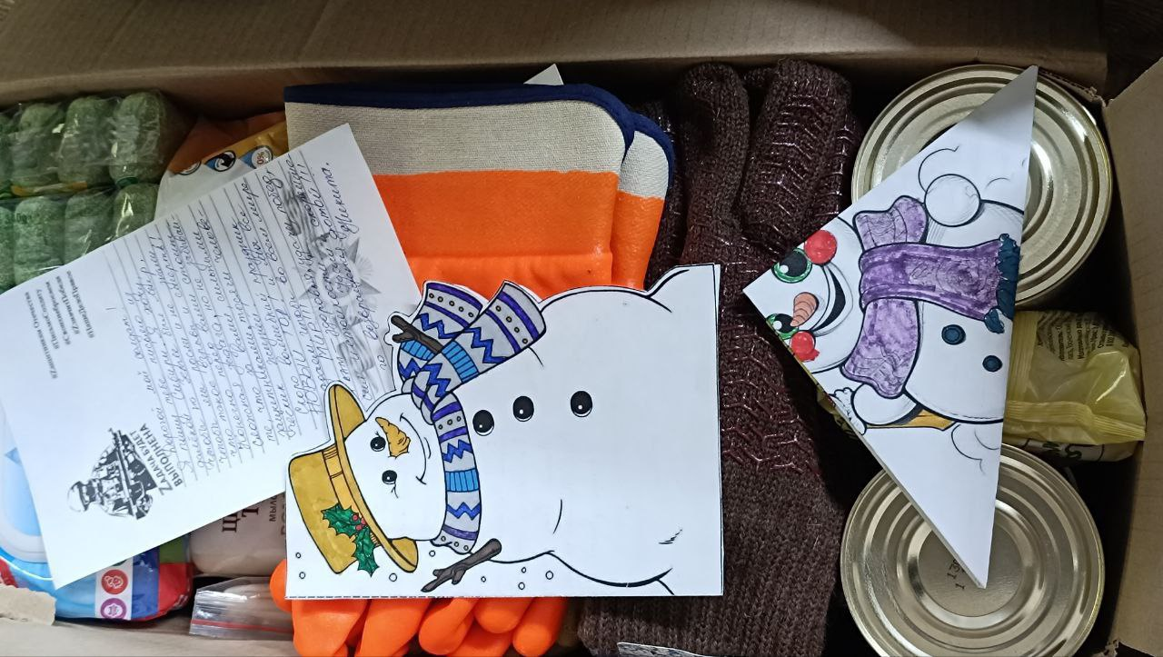
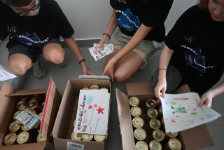
Акции, мероприятия, проекты

Slide 8
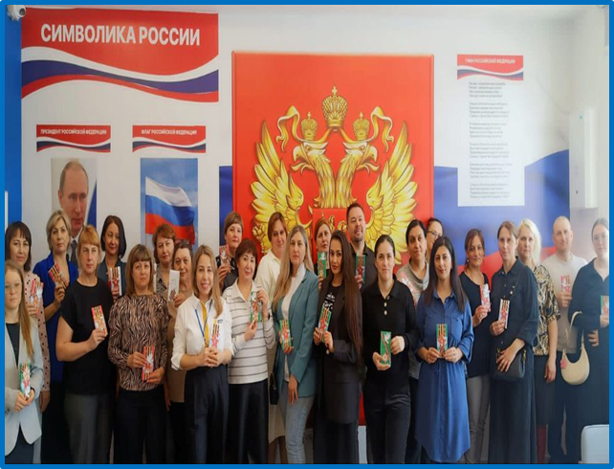
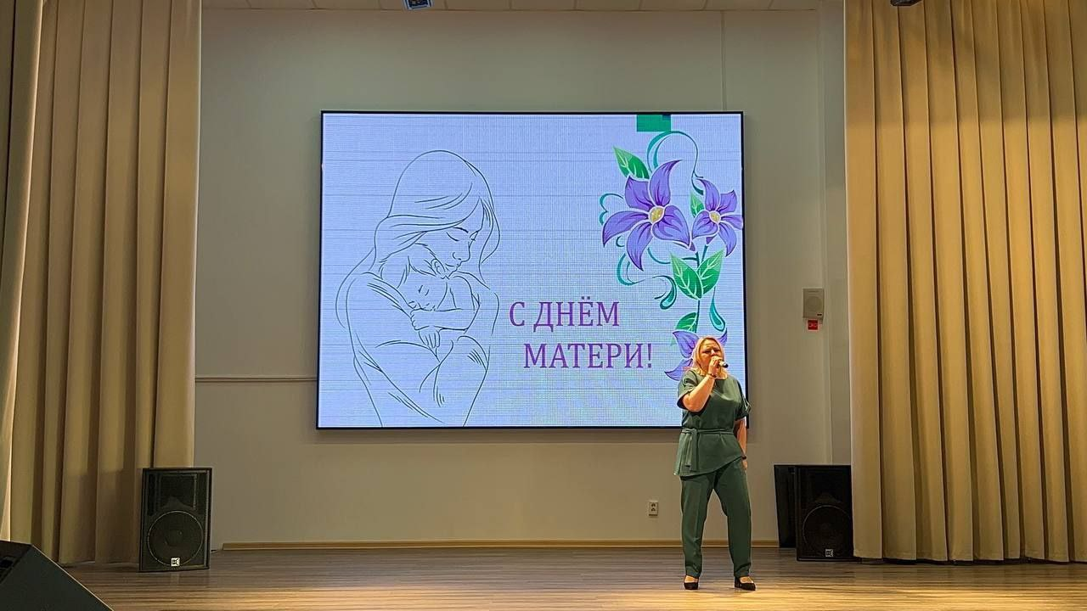
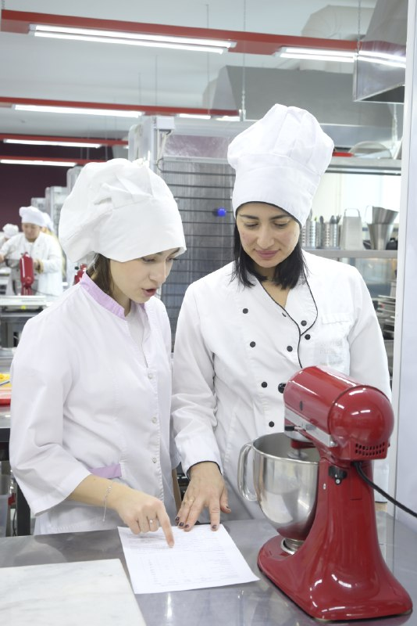
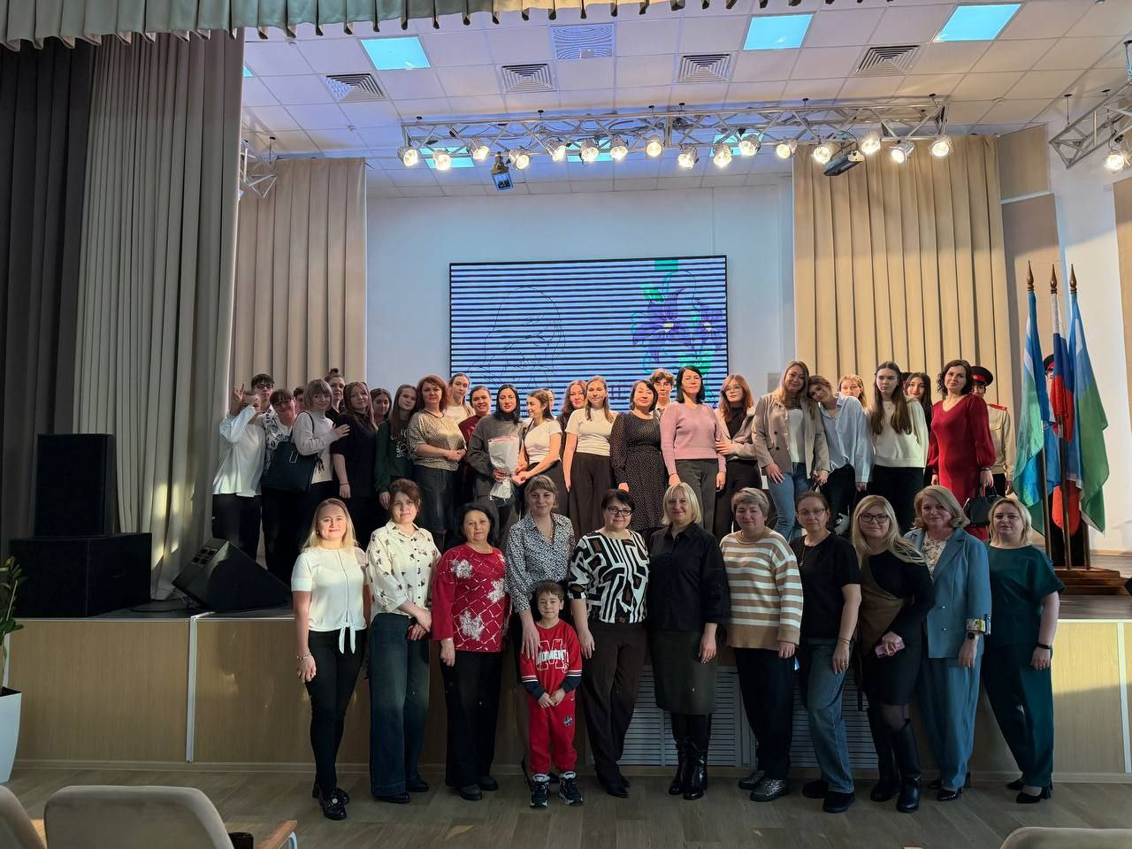
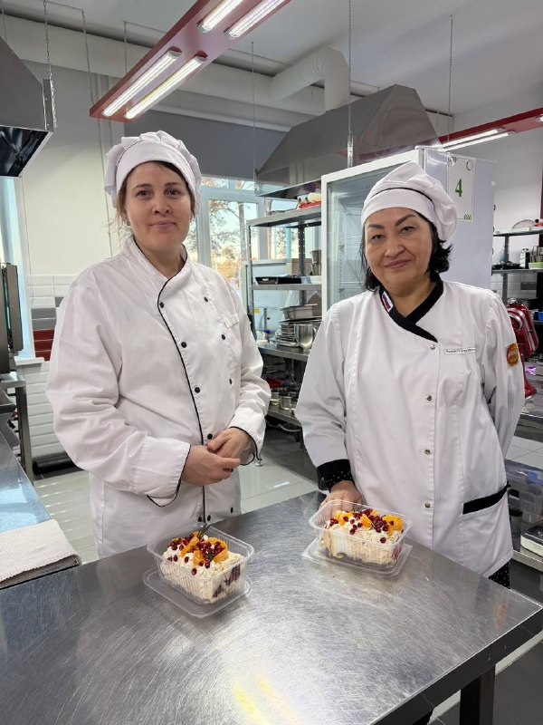
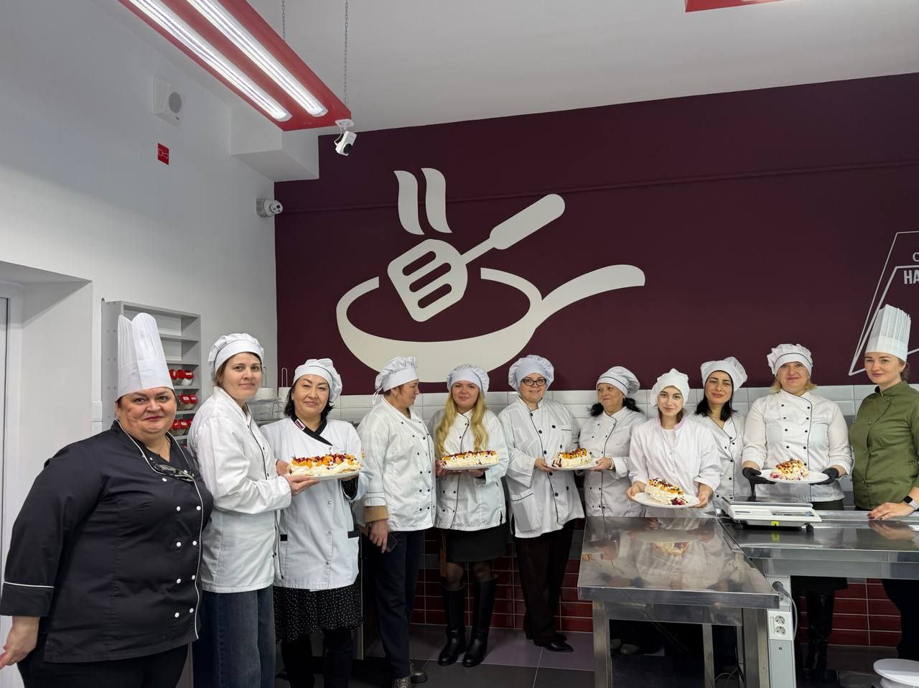
Акции, мероприятия, проекты

Slide 9
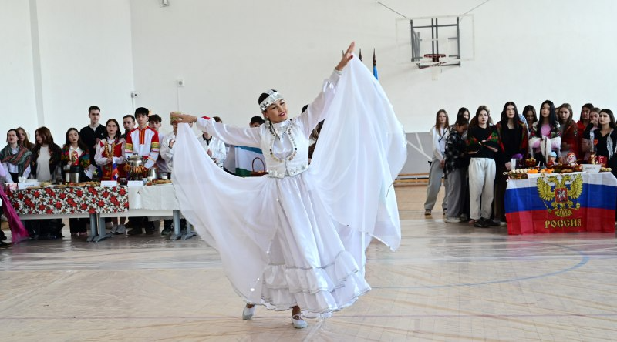
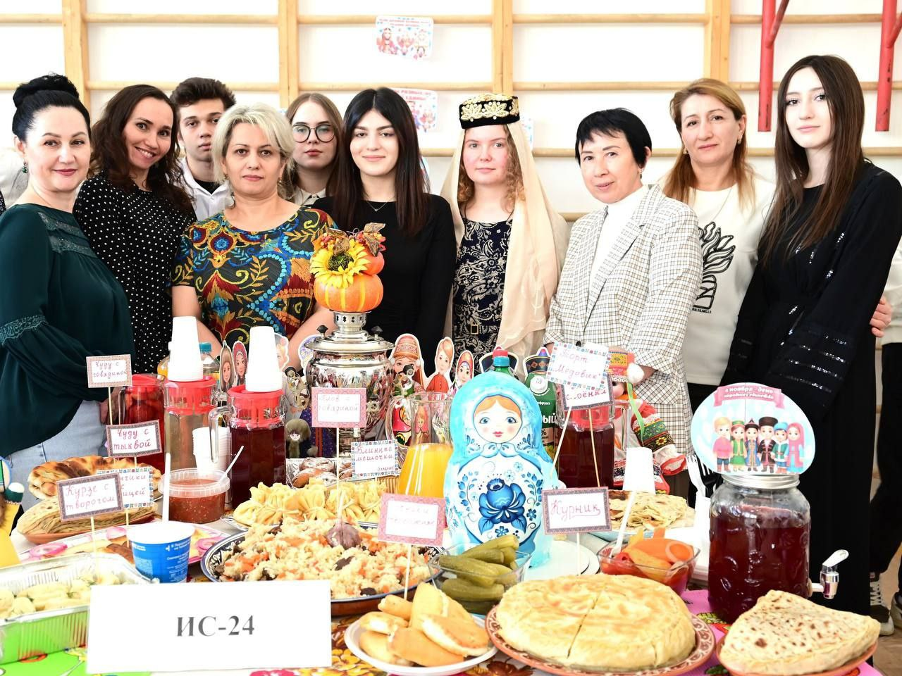
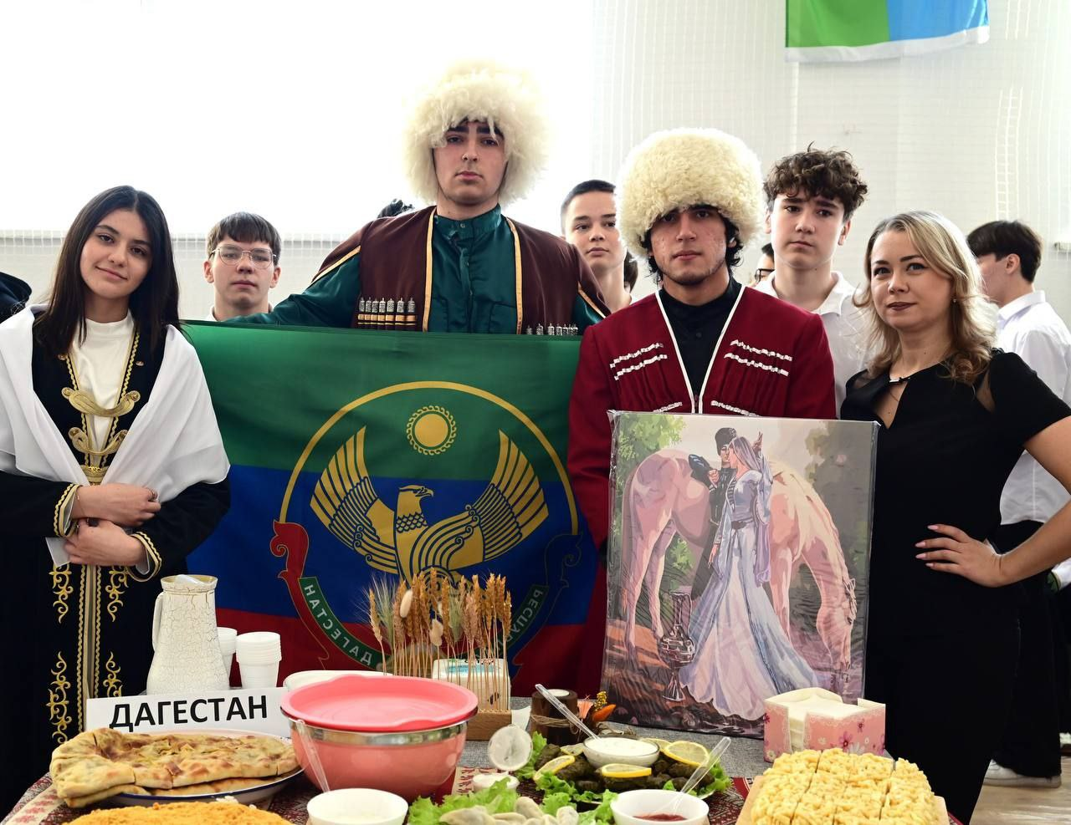
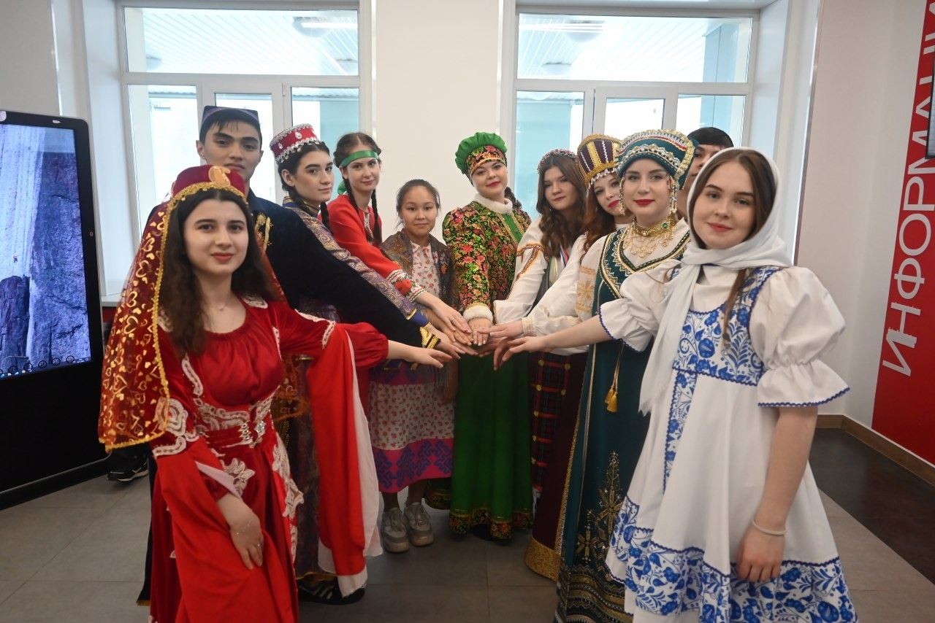
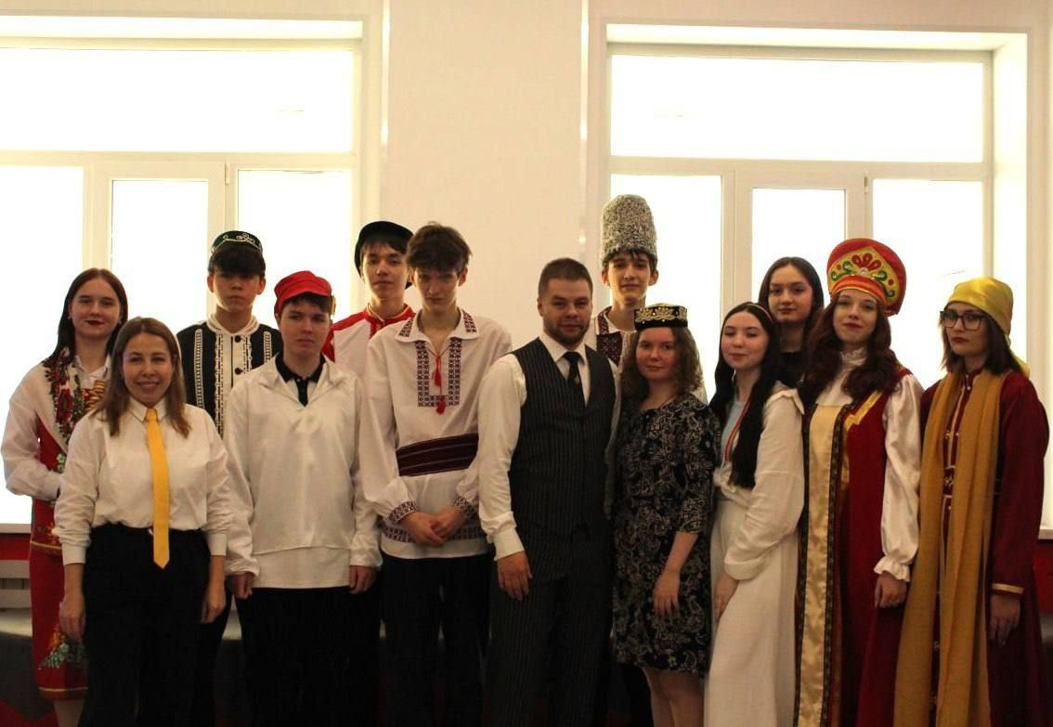
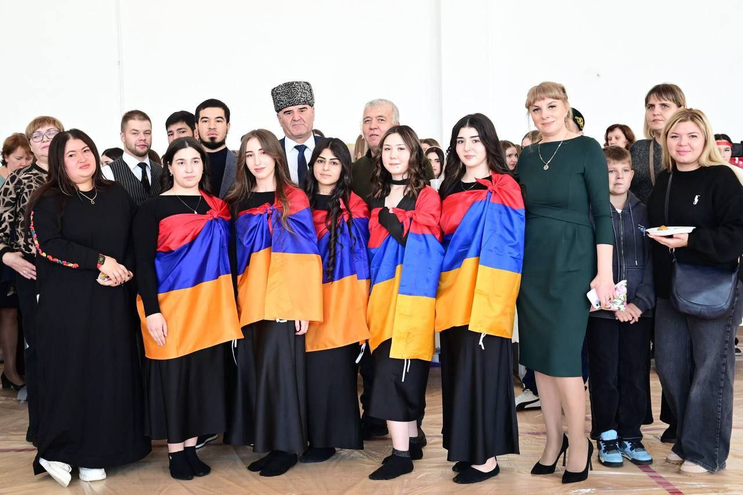
Акции, мероприятия, проекты

Slide 10























Спасибо за внимание
Наши контакты
8(34667) 43349
priemnaya@kogpk.ru
6

